Slide 1
主日信息
Sunday Sermon

Slide 2

原來基督的愛激勵我們
For Christ’s Love Compels Us
波特蘭靈糧堂
May 5, 2019

Slide 3
我們若果顛狂，是為 神；若果謹守，是為你們。 原來基督的愛激勵我們；因我們想，一人既替眾人死，眾人就都死了；並且他替眾人死，是叫那些活著的人不再為自己活，乃為替他們死而復活的主活。
(哥林多後書 2 Corinthians 5:13-15)
14 For Christ’s love compels us

Slide 4
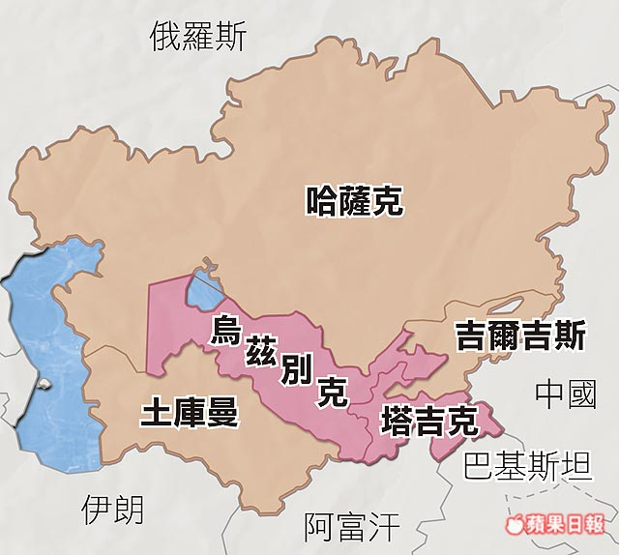
裏海
中亞五國

Slide 5
裏海
Bishkek, Kyrgyzstan

Slide 6
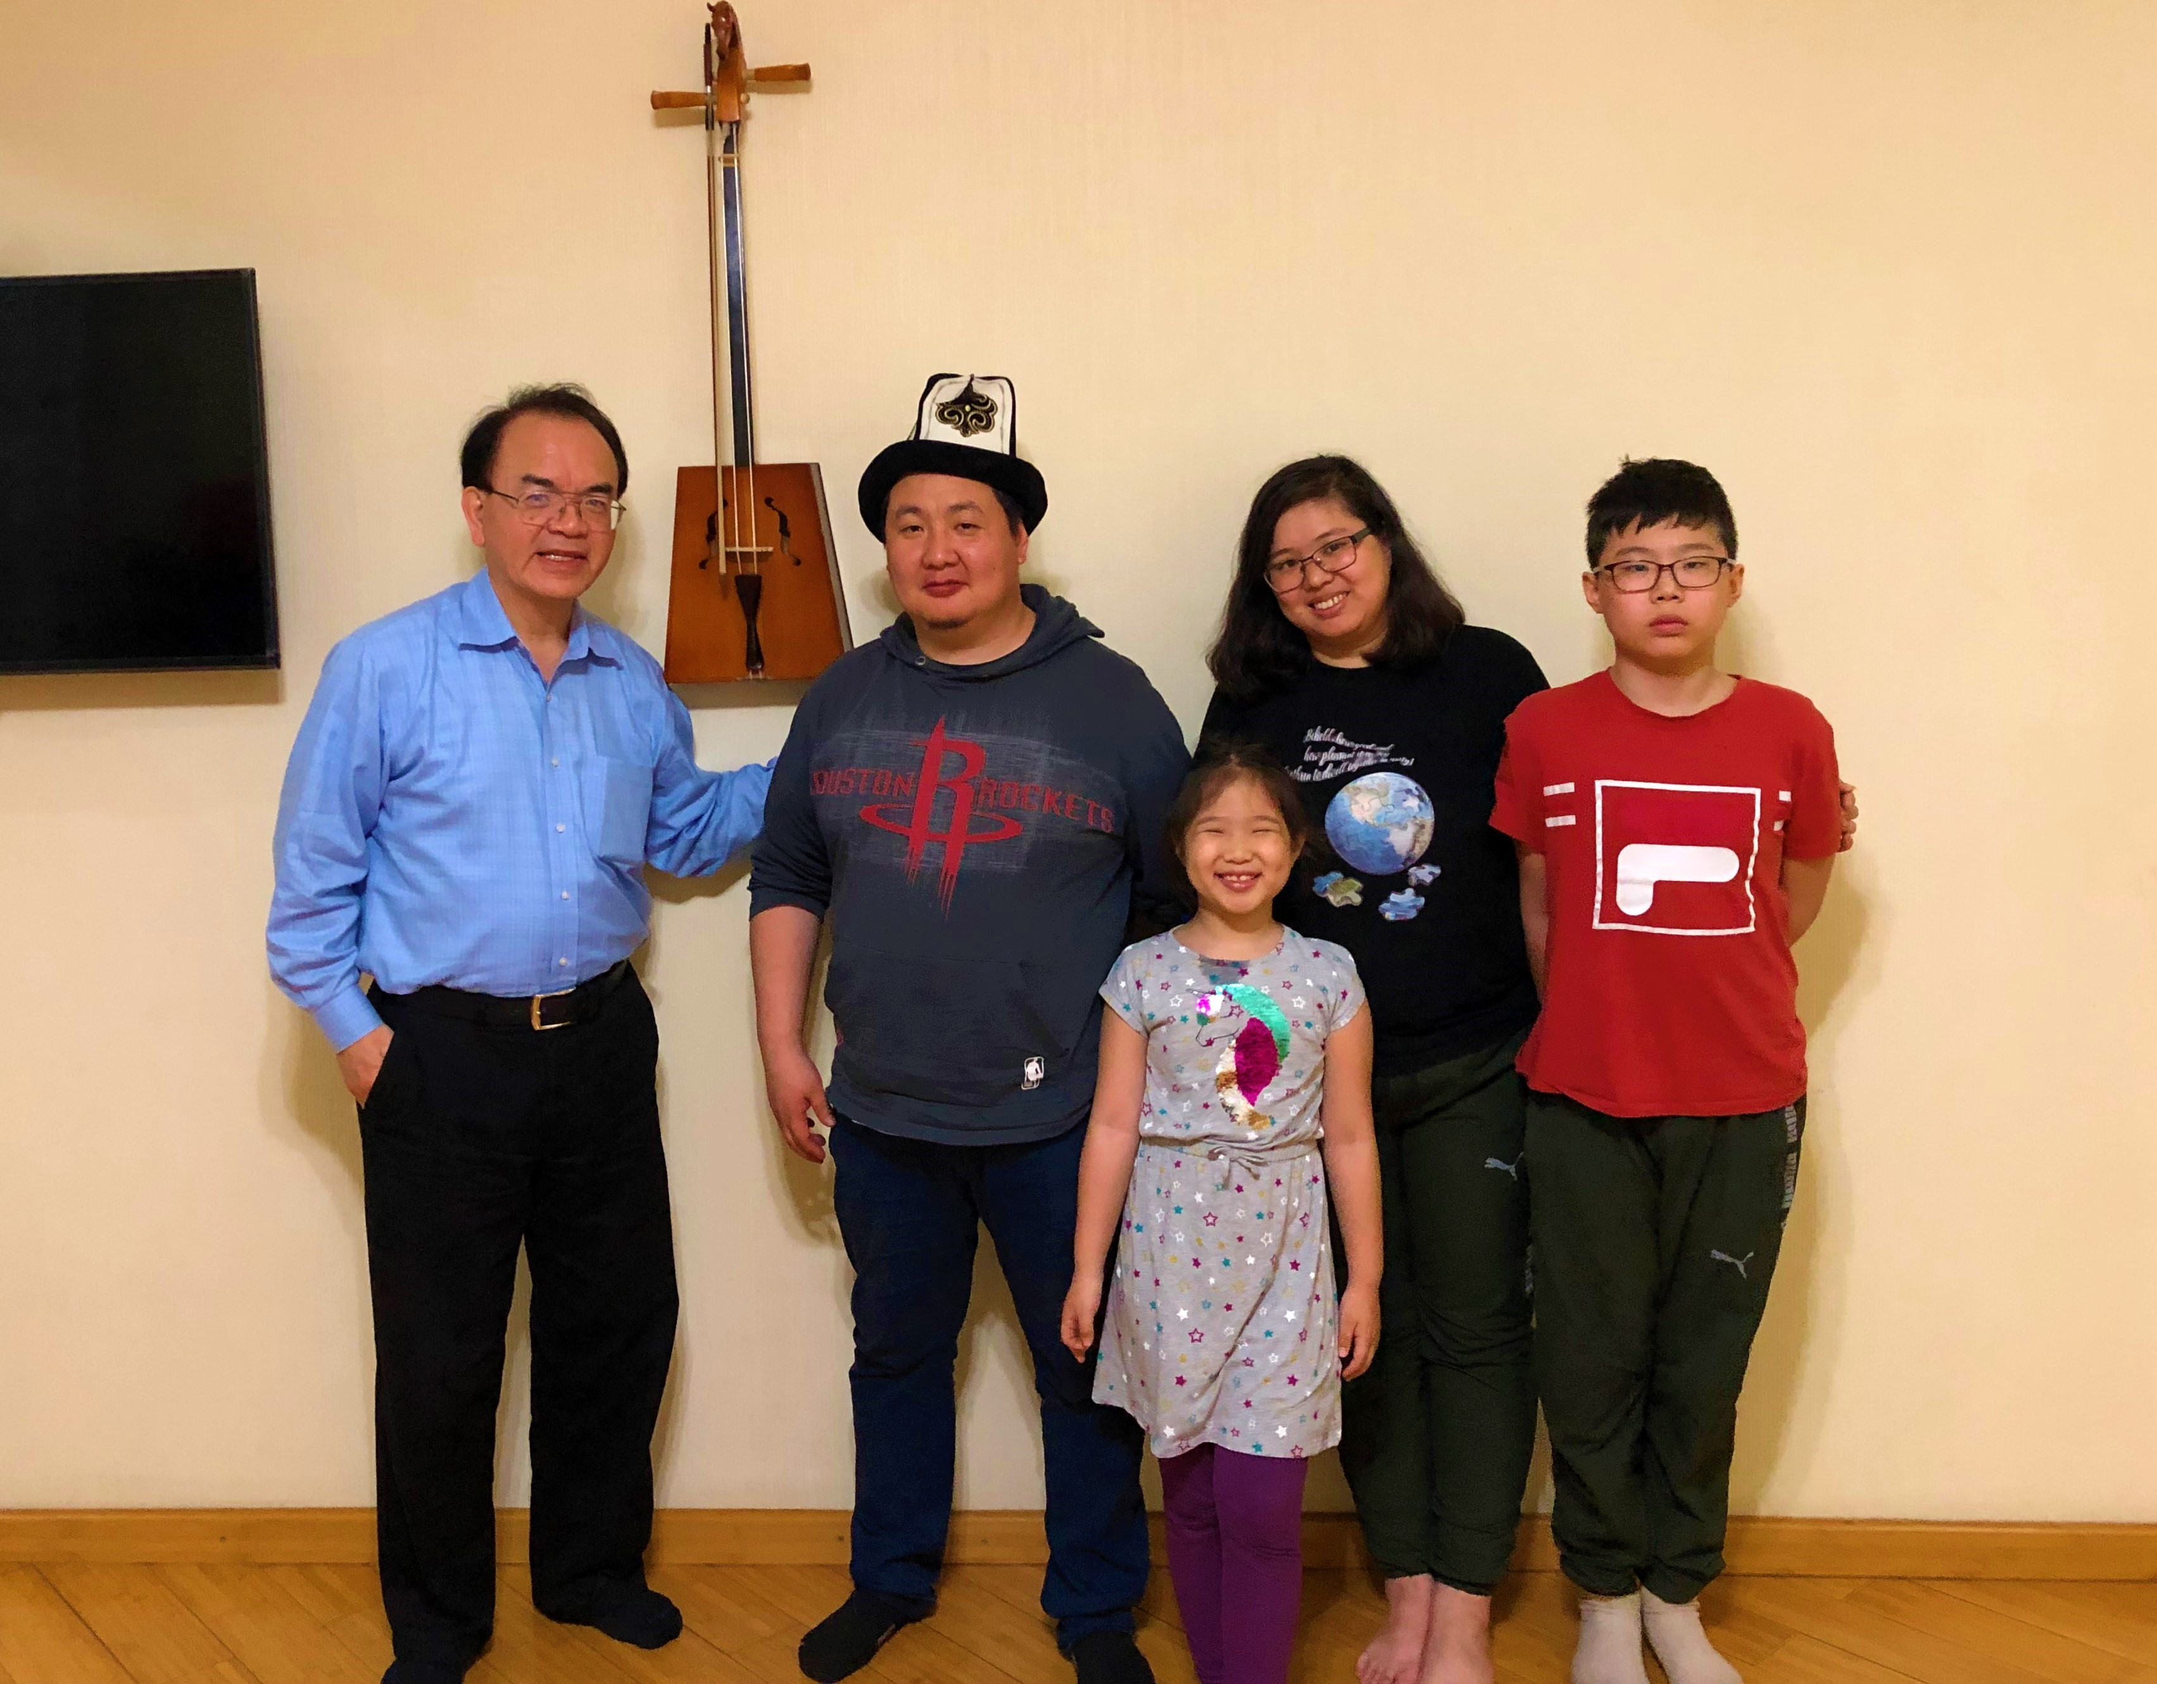
來自蒙古的 Baatyr 宣教士全家福

Slide 7
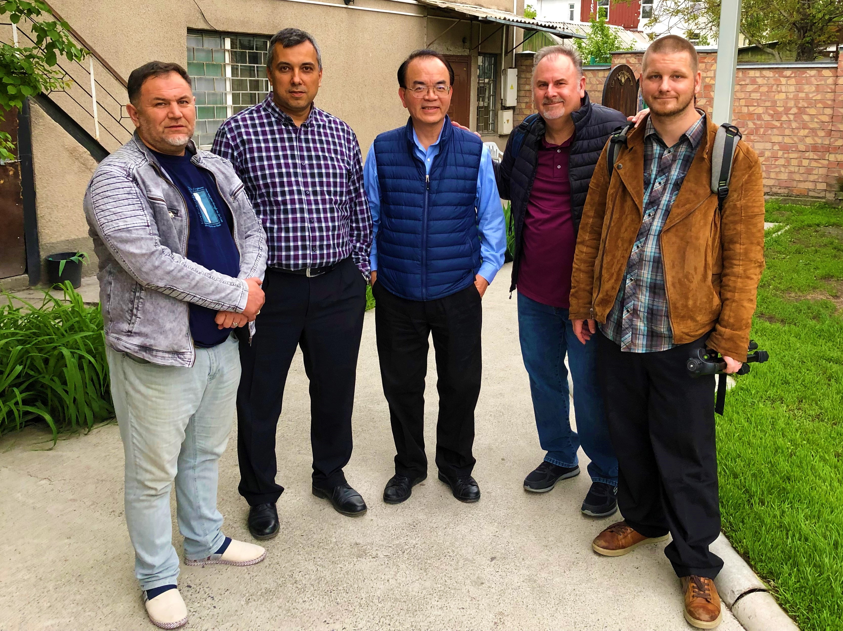
Agape Church, Bishkek

Slide 8
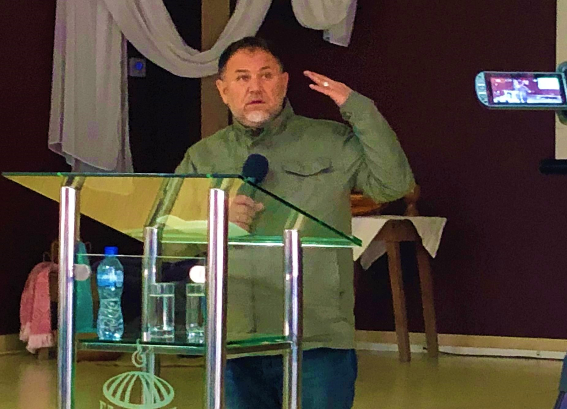
來自蘇聯的 Andrea 牧師

Slide 9
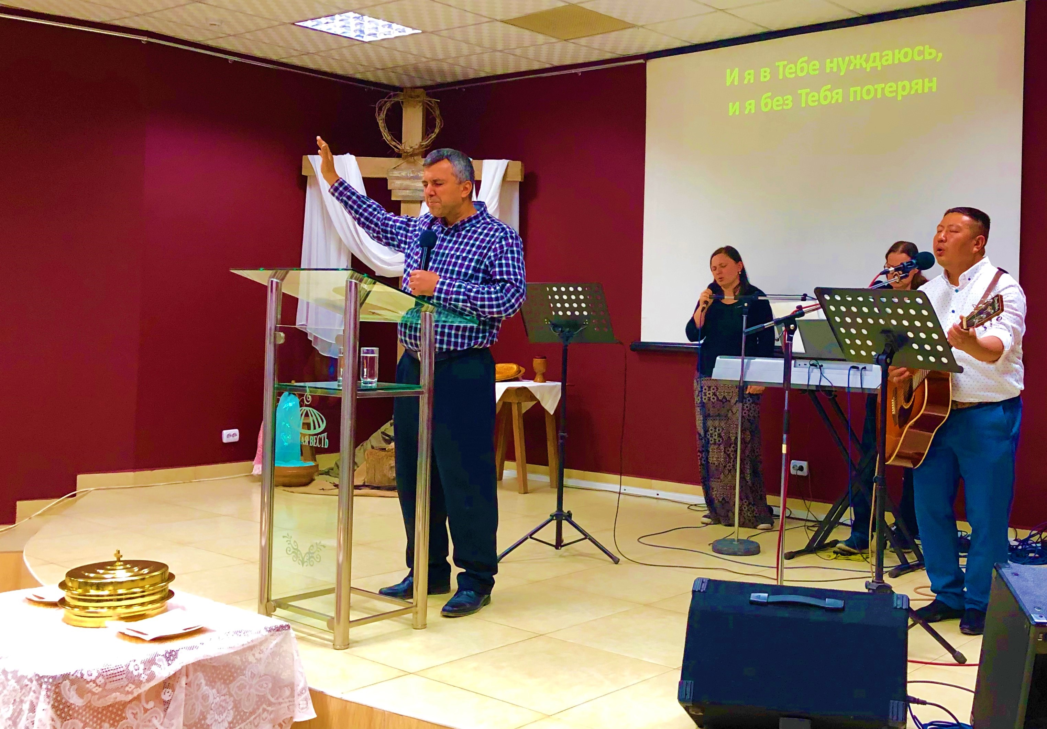
來自蘇聯的 Artem 牧師

Slide 10
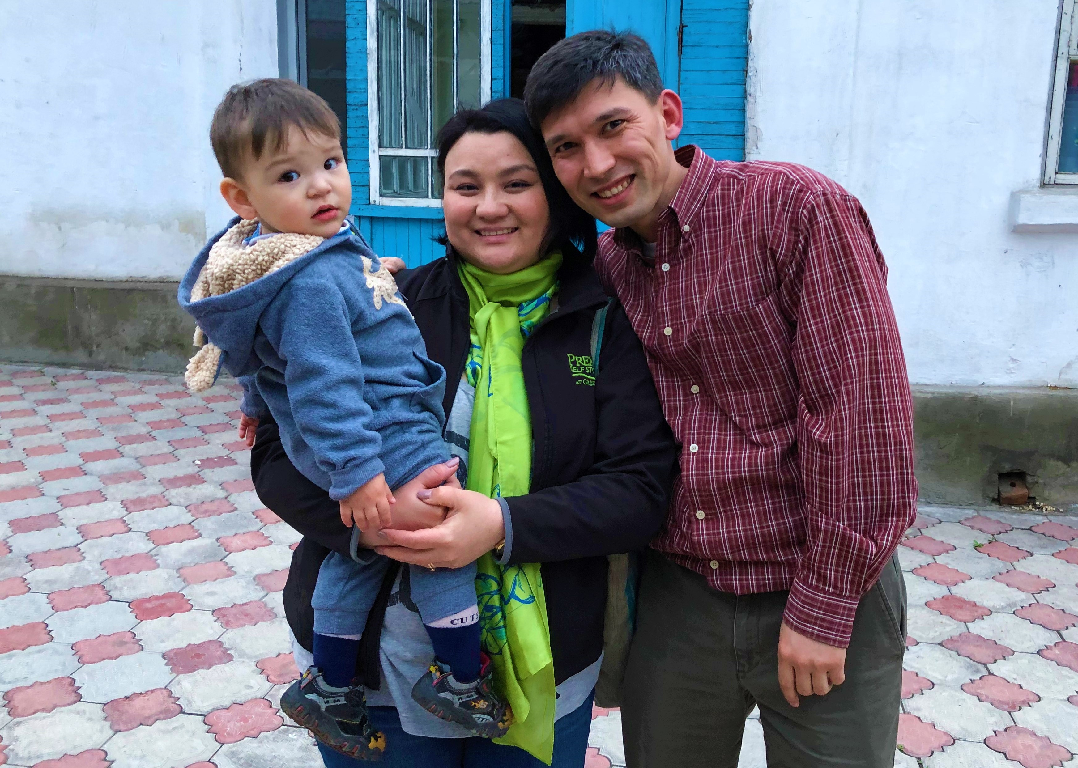
Nubek 夫妻的婦女內在醫治事工

Slide 11
Play video
“Nubek Ministries”

Slide 12
裏海
Tashkent, Uzbekistan

Slide 13
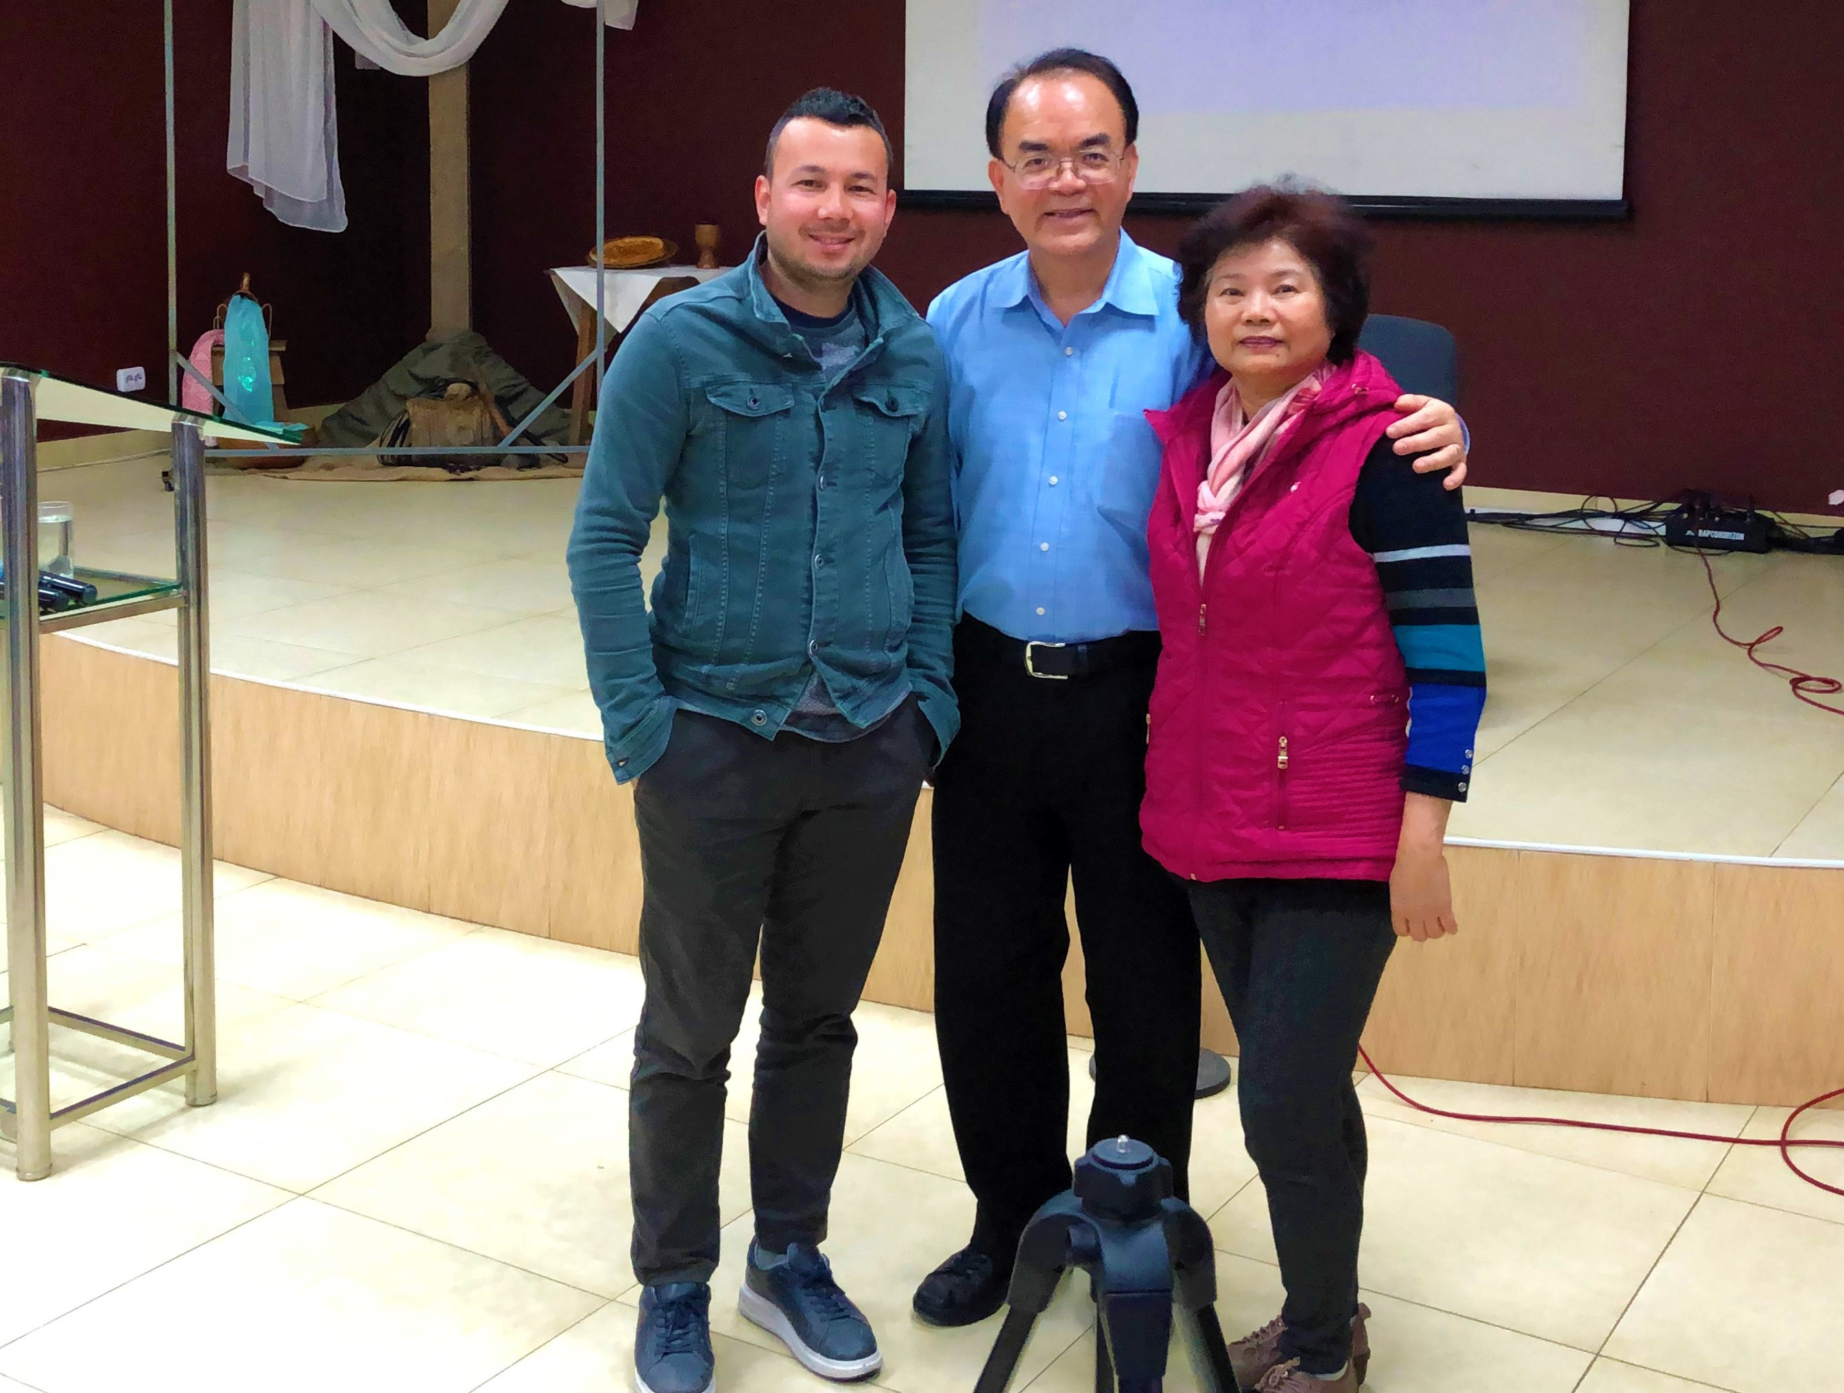
YOUTH IN BROTHERHOOD

Slide 14
裏海
Dushanbe, Tajikistan

Slide 15
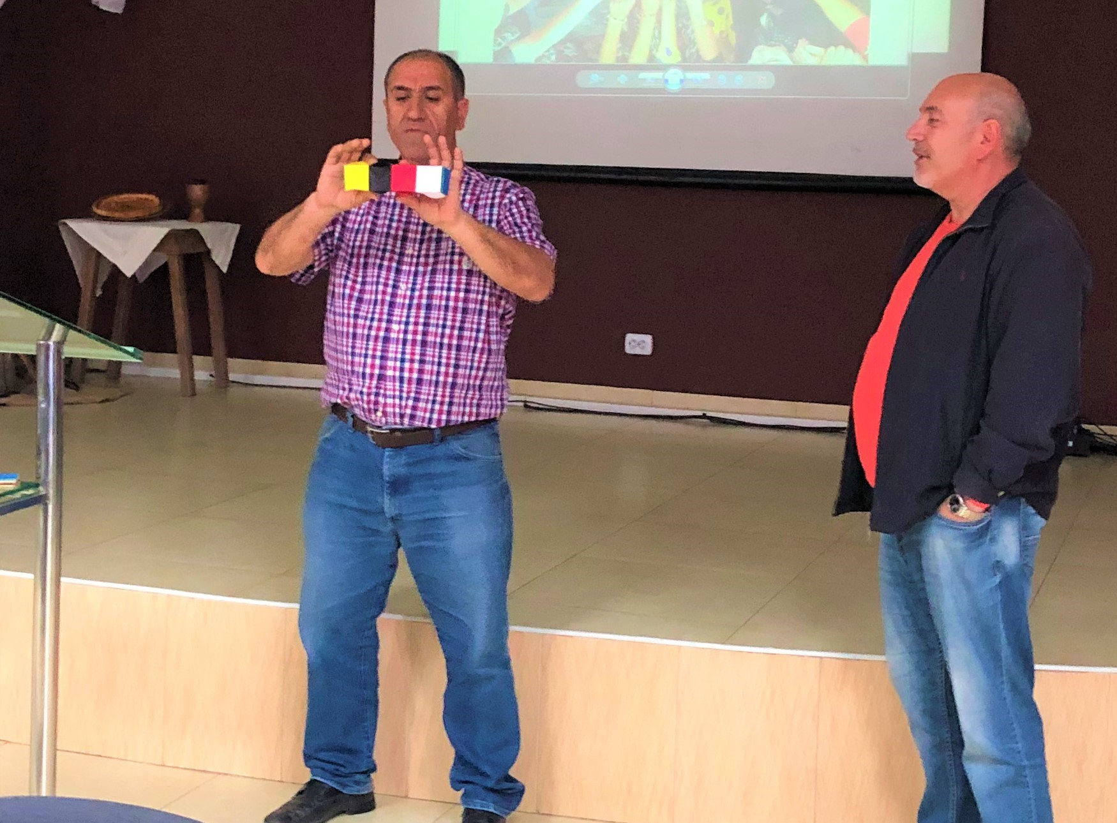
700 CHILDREN CAMP

Slide 16
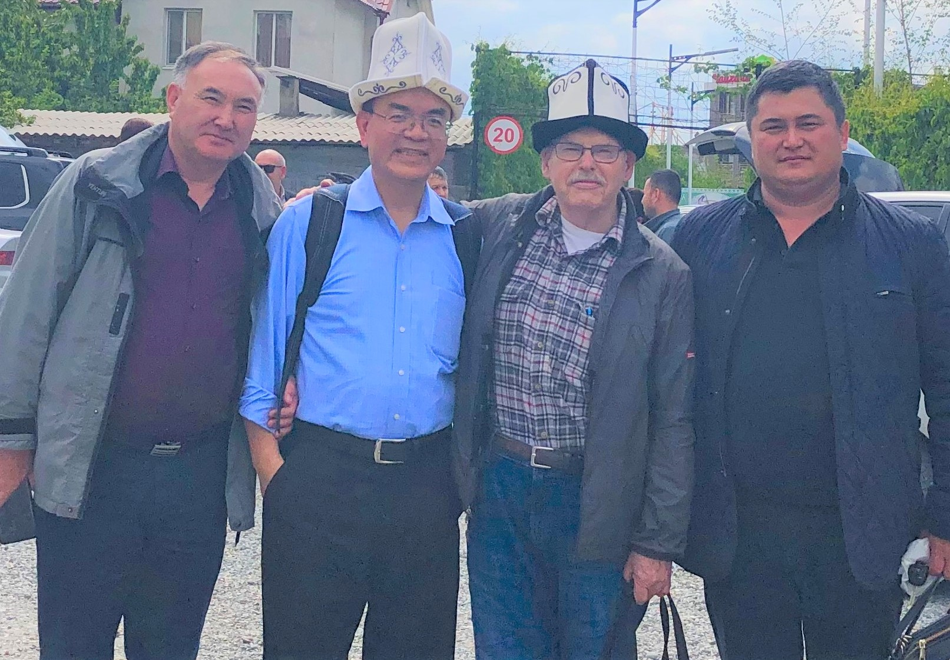
西雅圖 ─> 塔吉克的 Dave 宣教士

Slide 17
裏海
塔吉克 ─> 阿富汗

Slide 18
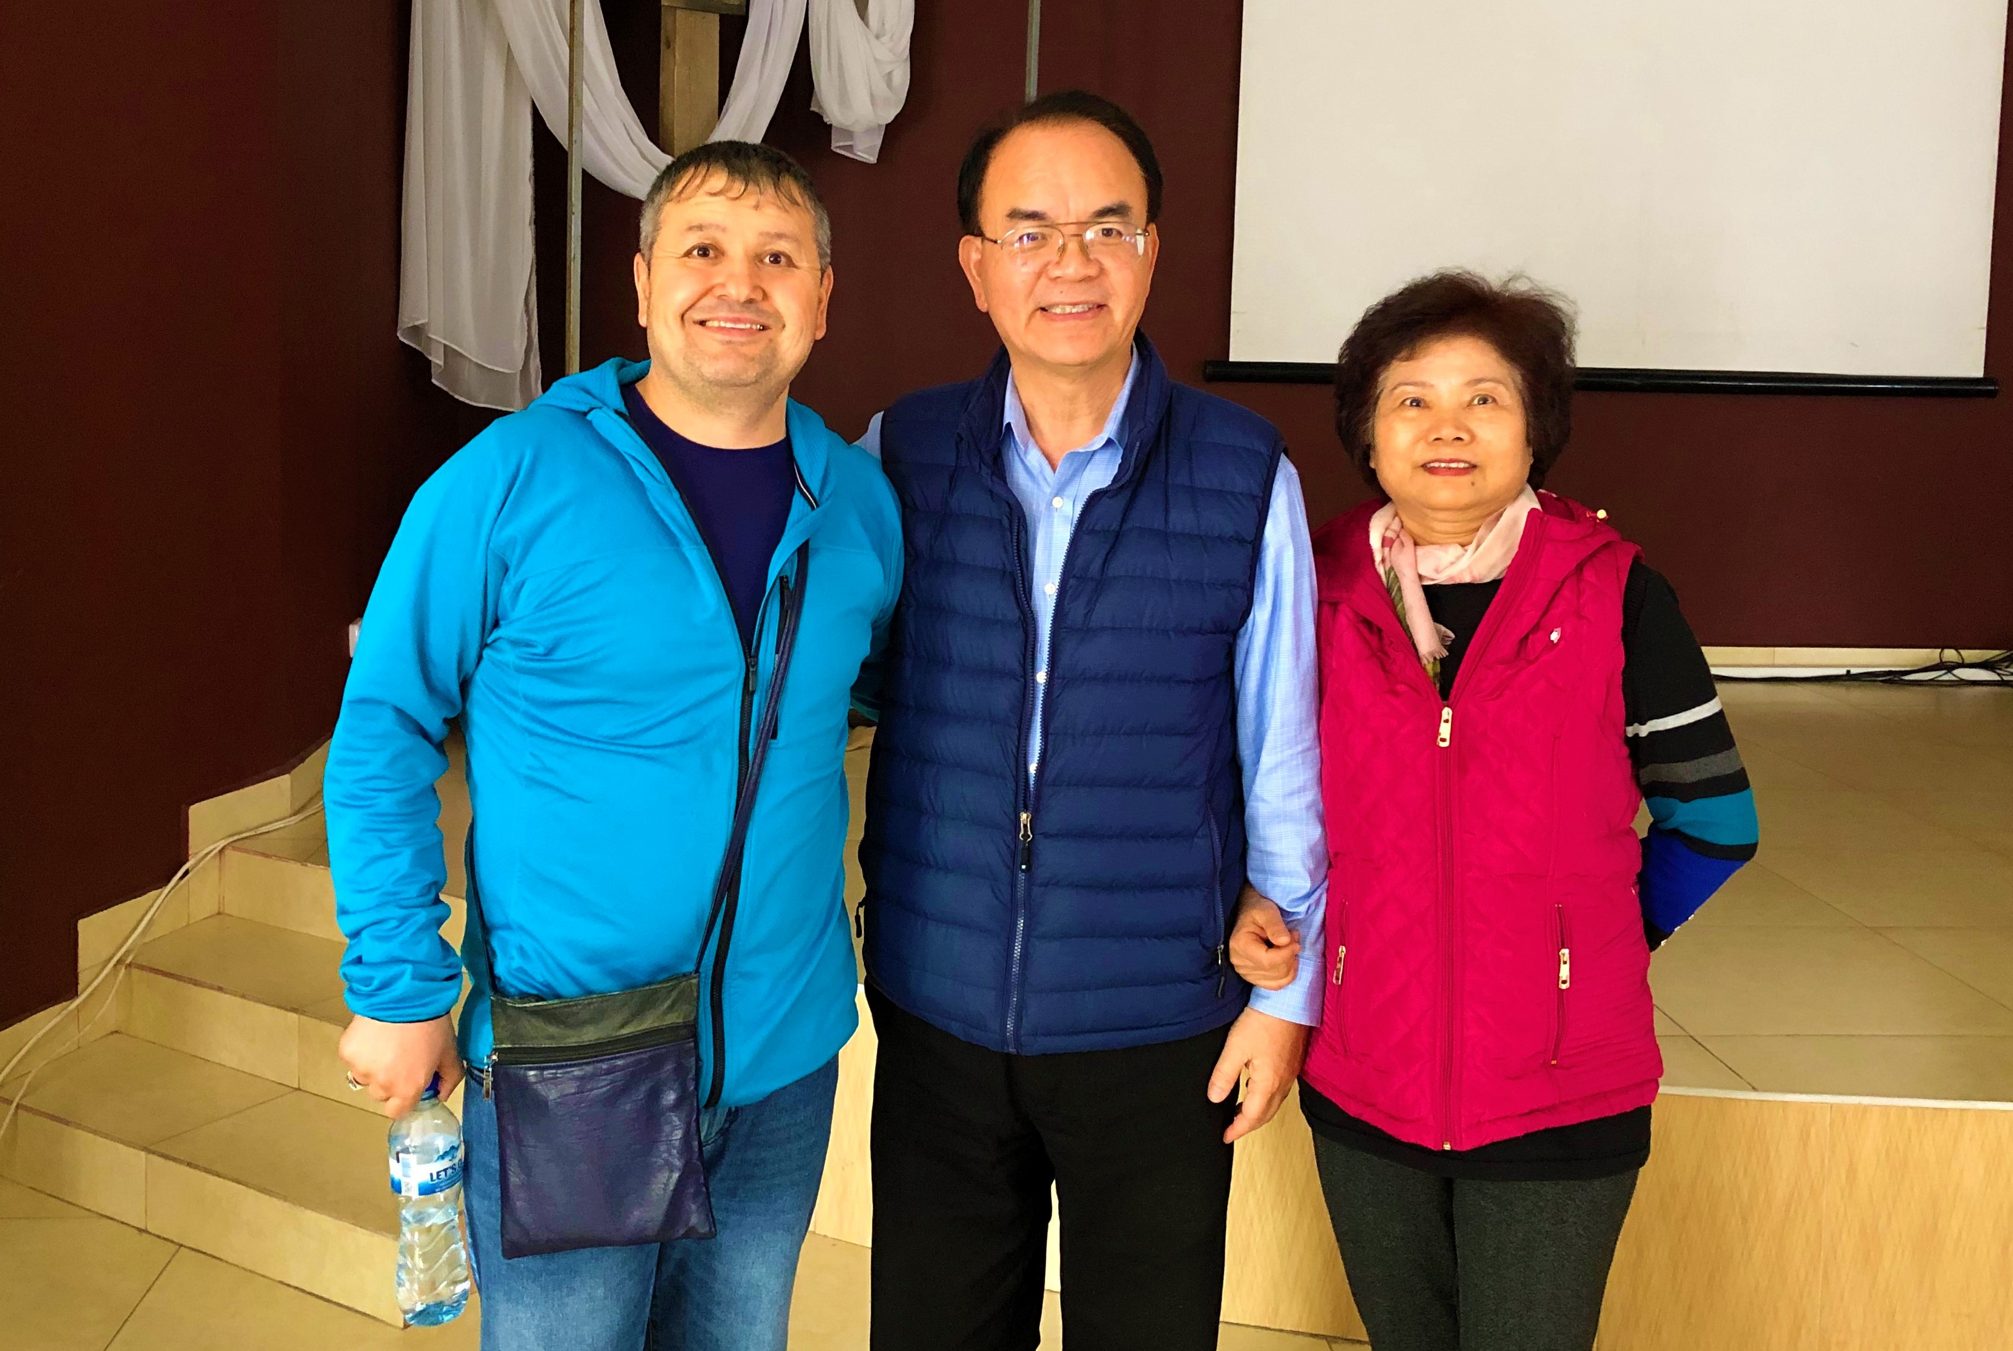

Slide 19
裏海
Ashgabat, Turkmenistan

Slide 20
裏海
蘇聯 ─> 伊朗

Slide 21
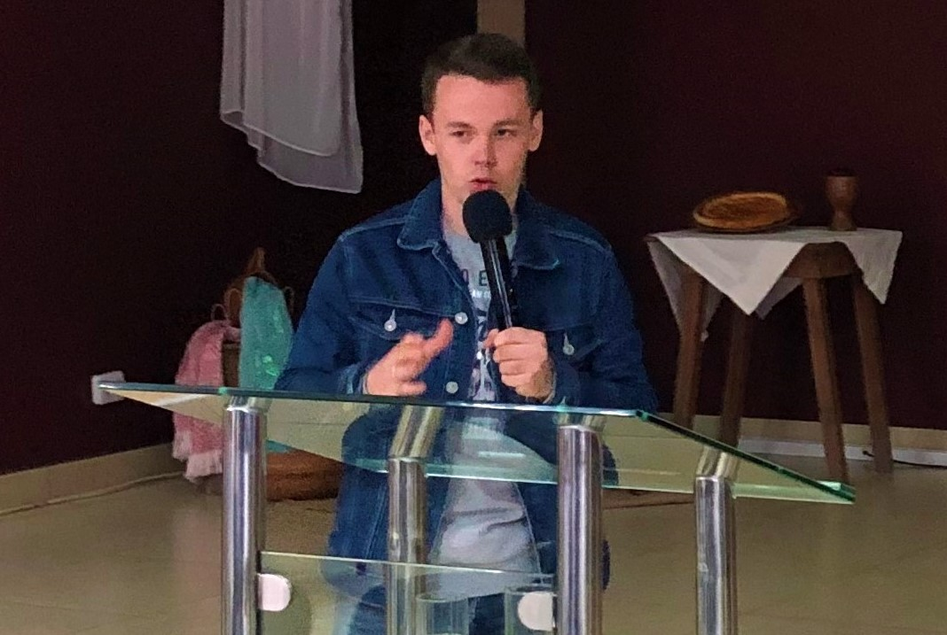
GLOBAL YOUTH CULTURE

Slide 22
伊朗的基督徒人數
2010 ─ 1000 基督徒
今天 ─ 2,000,000 基督徒

Slide 23
我為這福音受苦難，甚至被捆綁，像犯人一樣。然而 神的道卻不被捆綁。 (提摩太後書 2 Timothy 2:9)
for which I am suffering even to the point of being chained like a criminal. But God’s word is not chained.

Slide 24
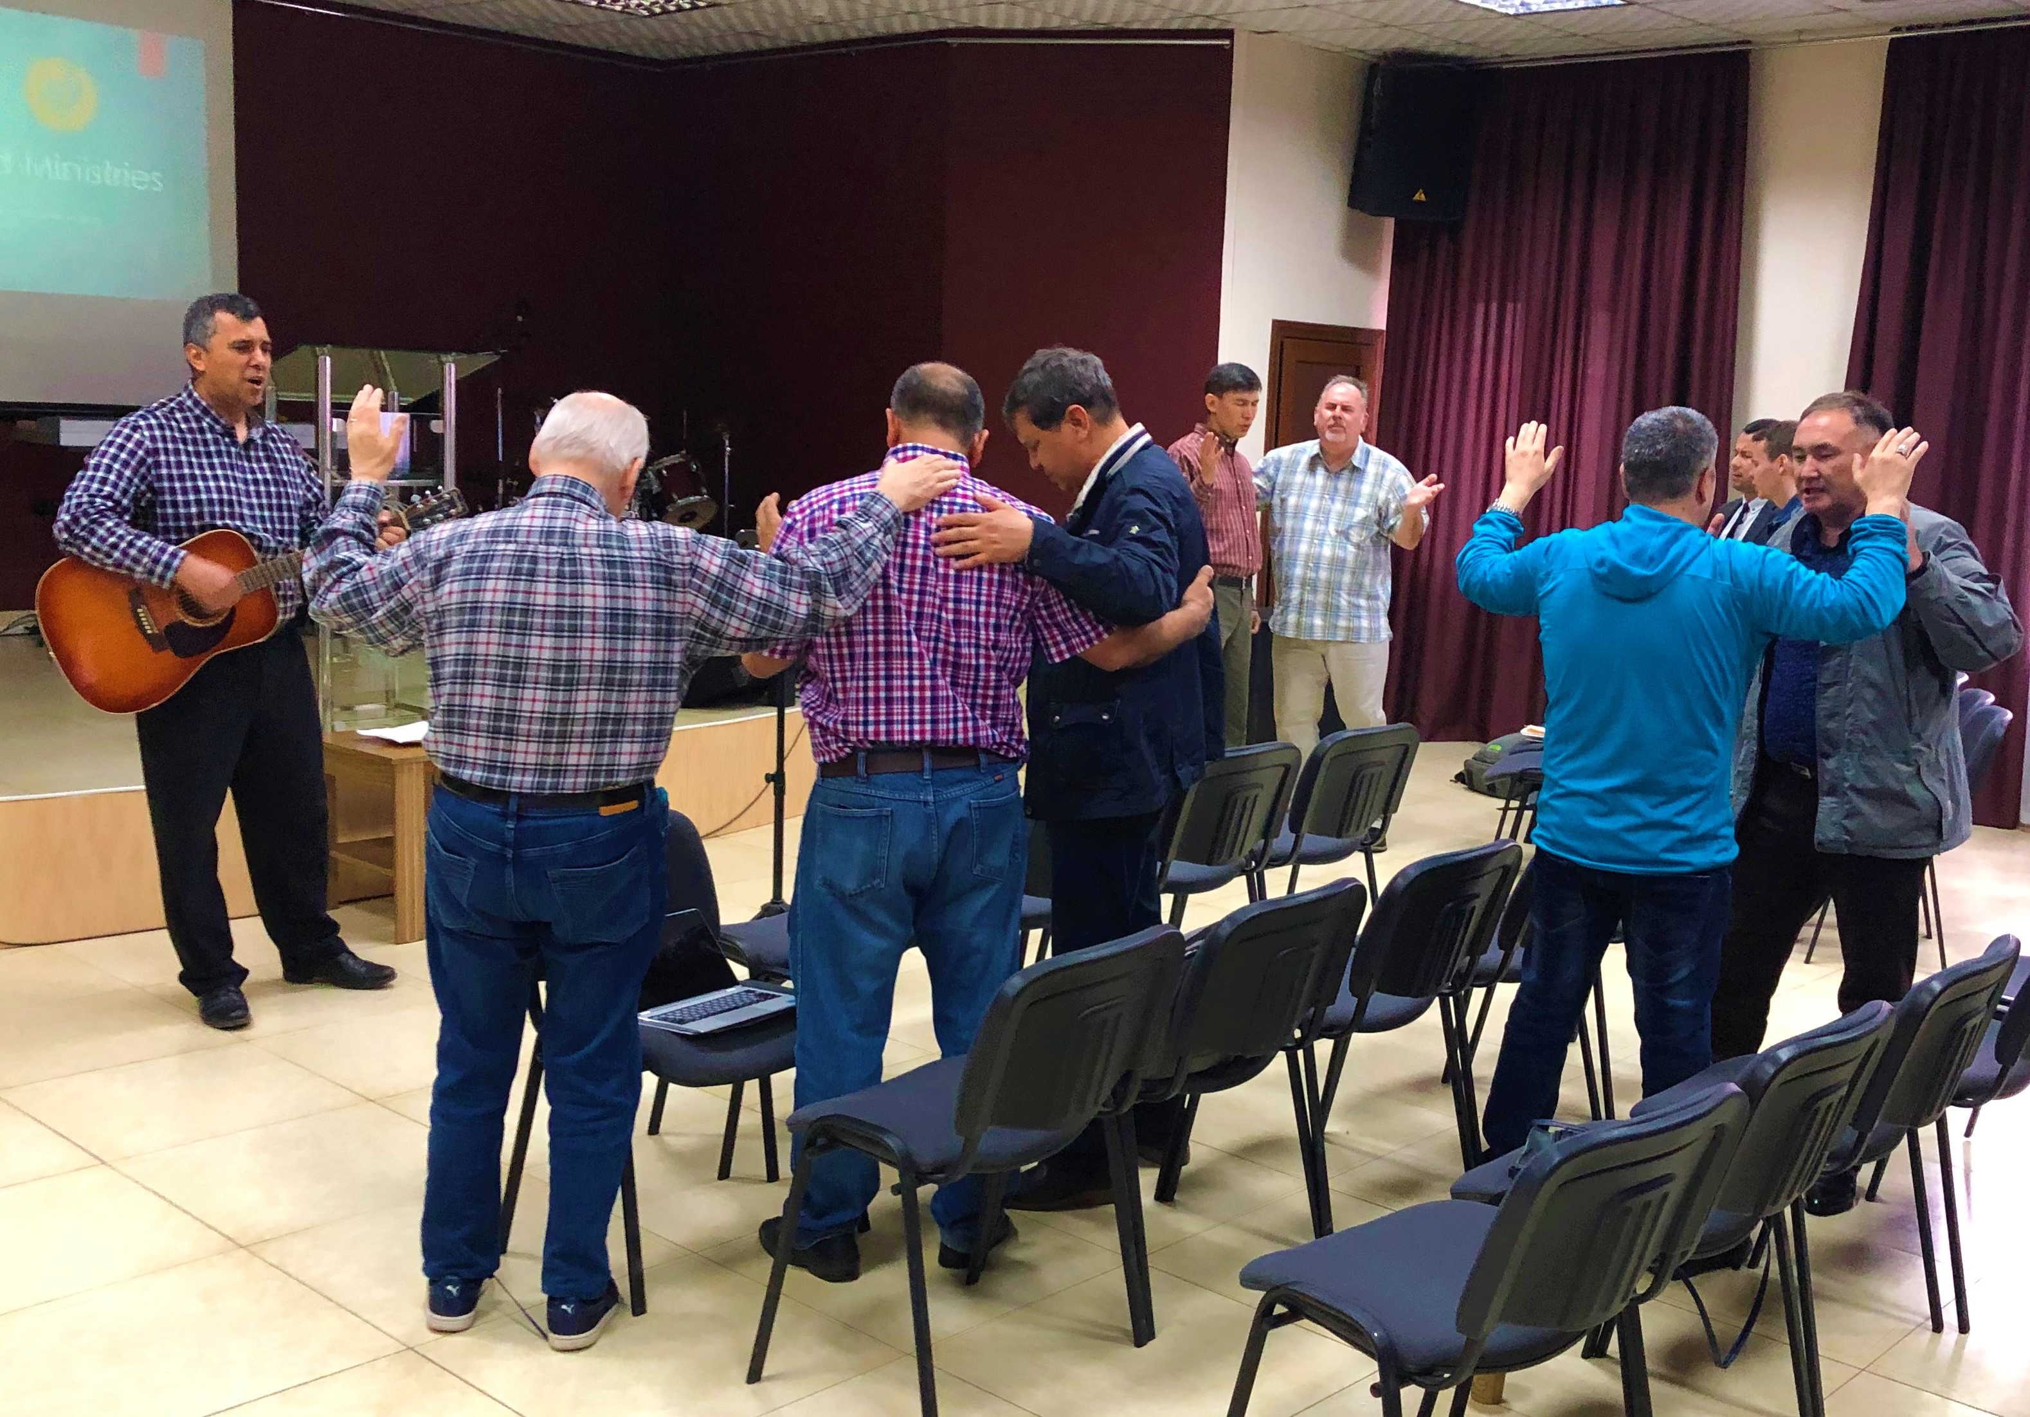
彼此代禱、鼓勵

Slide 25
裏海
Astana, Kazakhstan

Slide 26
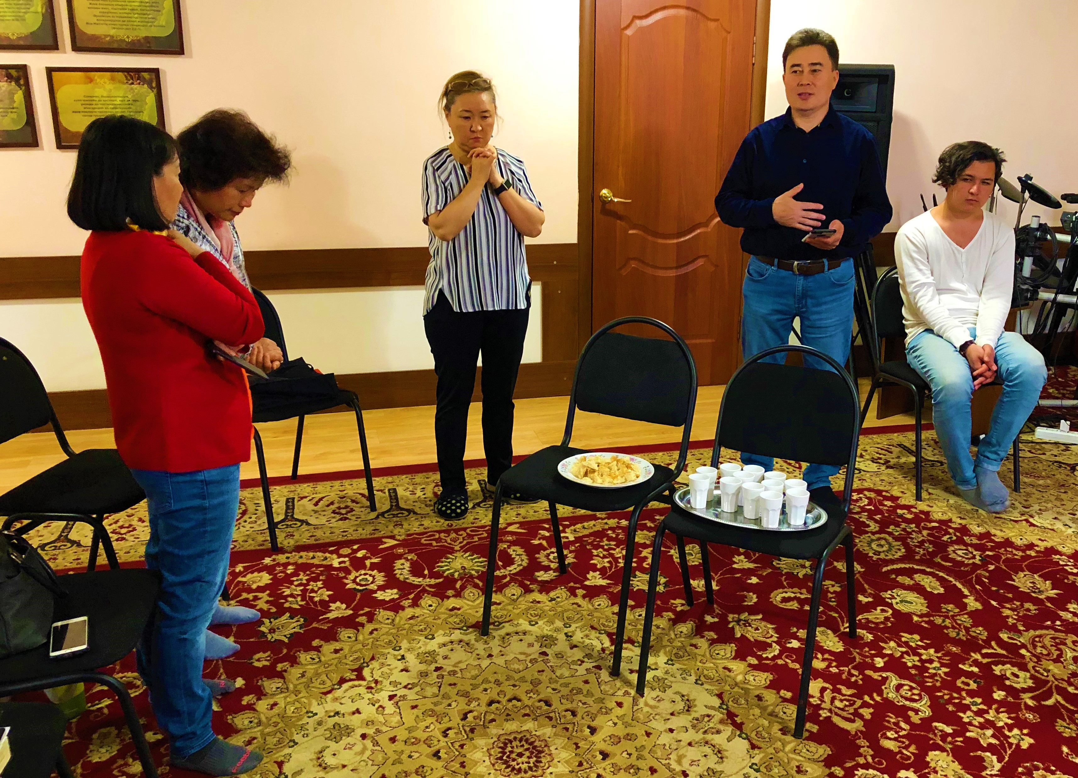
4/28 復活節主日領聖餐

Slide 27
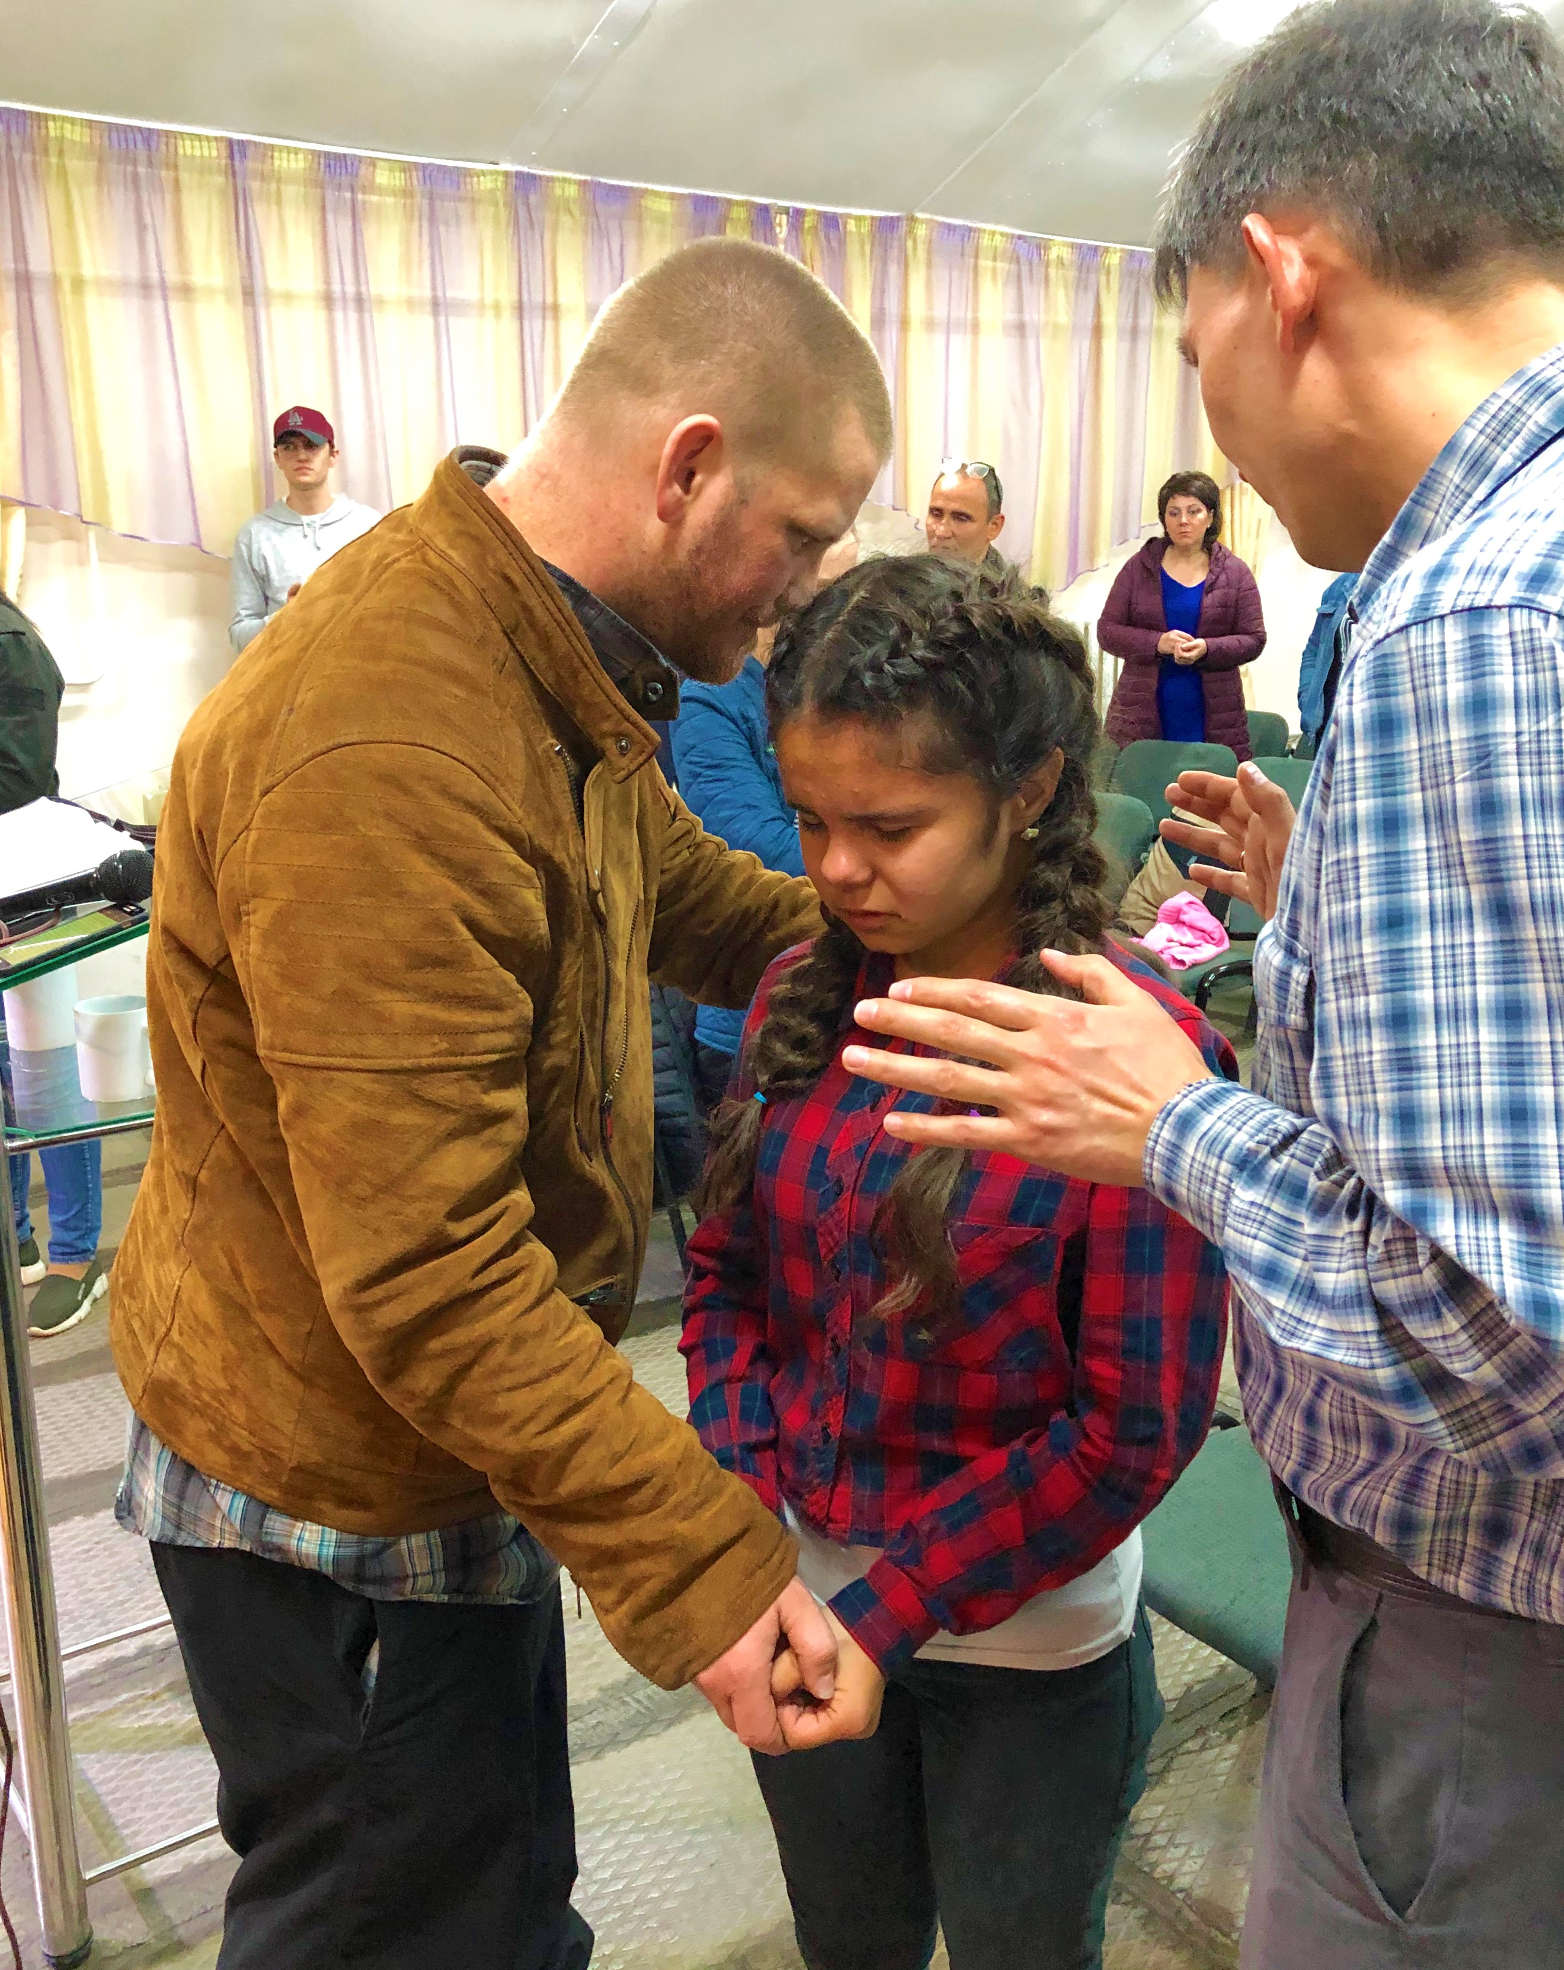
Walk After Christ

Slide 28
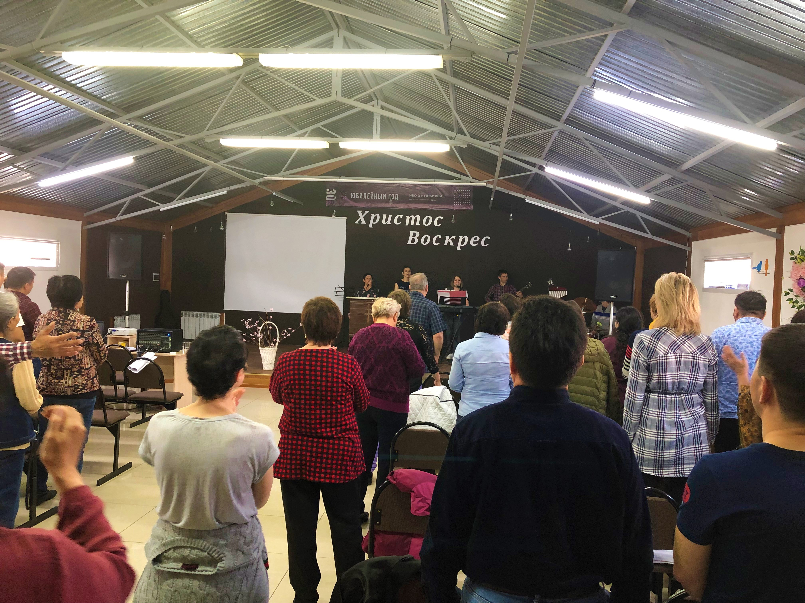
醫治特會

Slide 29
道成了肉身，住在我們中間，充充滿滿地有恩典有真理。
(約翰福音 John 1:14)
The Word became flesh and made his dwelling among us.

Slide 30
你們的光也當這樣照在人前，叫他們看見你們的好行為，便將榮耀歸給你們在天上的父。
(馬太福音 Matthew 5:16)
In the same way, let your light shine before others, that they may see your good deeds and glorify your Father in heaven.

Slide 31
回教世界傳福音策略
敬拜讚美
聖靈充滿和澆灌
權能事奉 ─ Power Ministries
肉身成道 ─ tangible

Slide 32
回應詩歌

Slide 33
Play video
「這世代」

